Slide 1
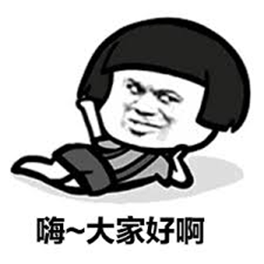
空氣汙染與防治
成員:朱品齡.施郁萱

Slide 2
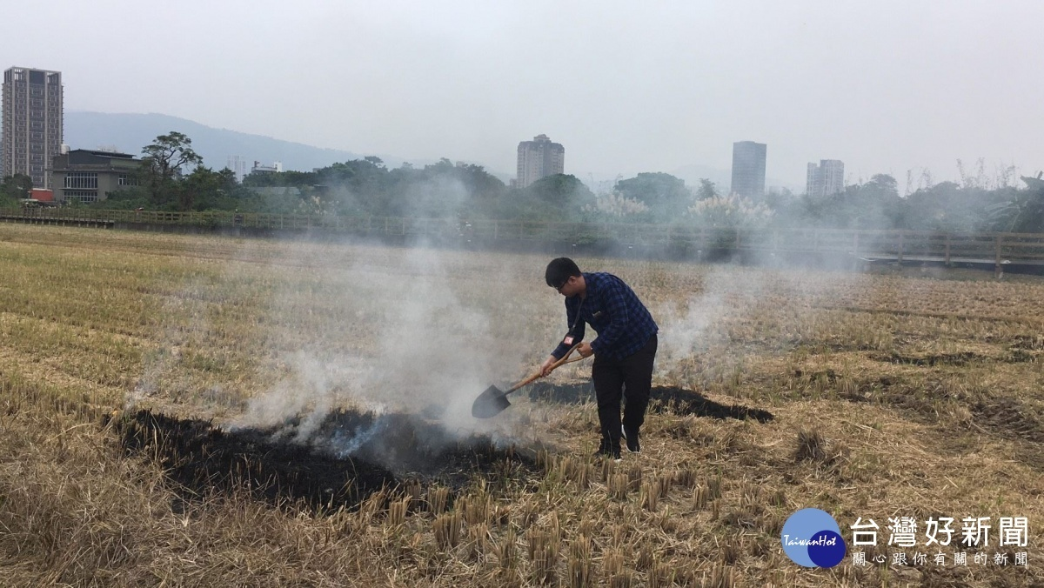
燃燒稻草產生濃煙

Slide 3
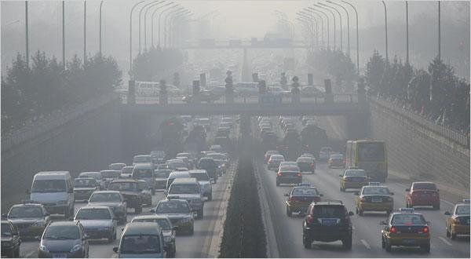
氣(機)車排放廢氣

Slide 4
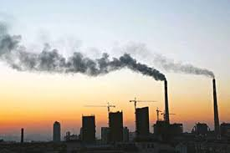
工廠排放濃煙

Slide 5
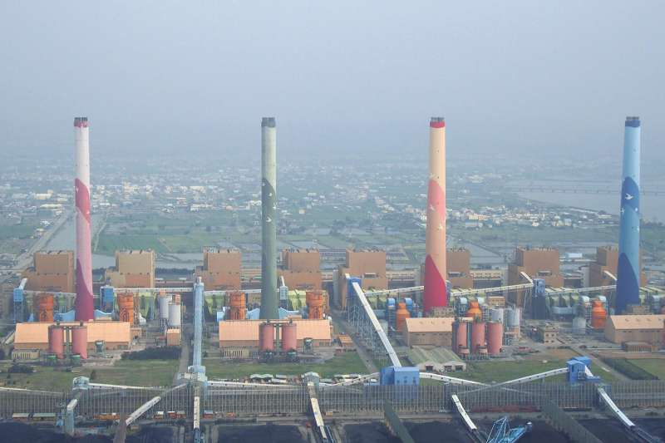
台灣使用火力發電

Slide 6
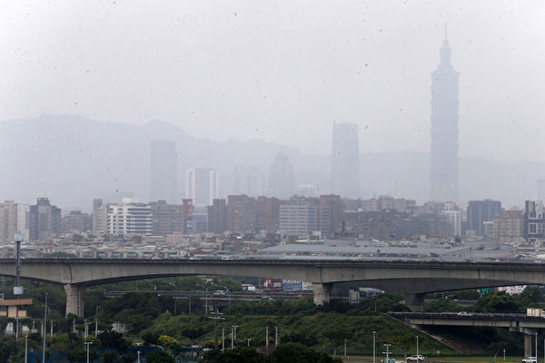
中國大陸帶來沙塵暴

Slide 7
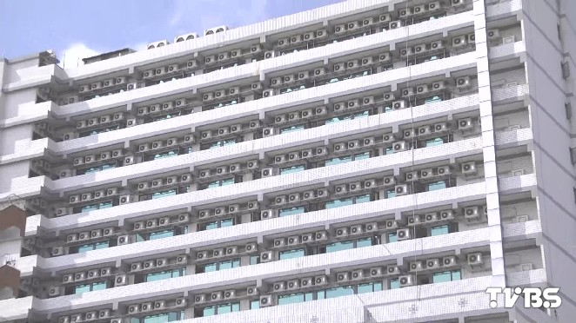
常常使用冷氣

Slide 8
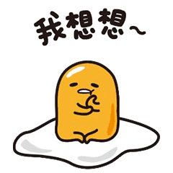
生活中還有甚麼空氣汙染的情形?請回答

Slide 9
介紹PM2.5 細懸浮微粒(簡稱PM2.5)，是指懸浮在空氣 中氣動粒徑小於2.5μm的粒子。

Slide 10
我們就是因為常常吸到這些不好的空氣讓身體不健康
我們一定要找出方法解決它

Slide 11
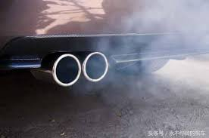
定期進行汽機車排氣檢驗

Slide 12
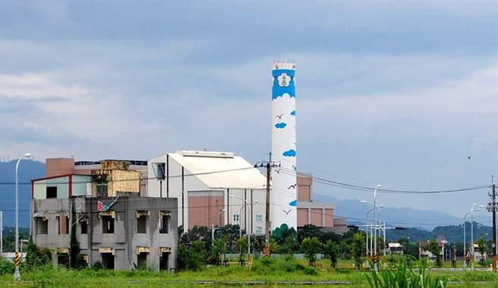
焚化爐廢氣經處理後排放

Slide 13
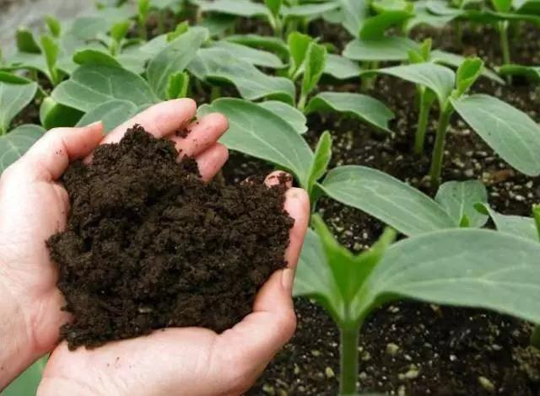
多種植植物

Slide 14
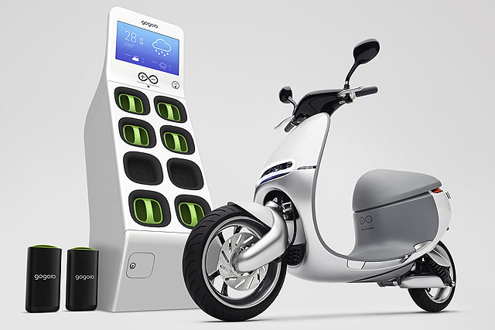
騎電動車
棒棒的!

Slide 15
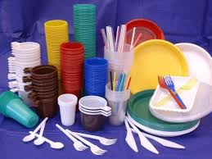
不使用塑膠製品

Slide 16
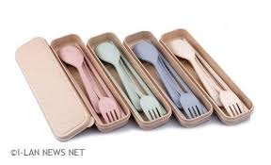
自行自備餐具

Slide 17
我們還有甚麼方法防治空氣汙染?請回答

Slide 18
結論 空氣汙染已經造成我們人體的傷害，我們應該做好節能減碳來保護地球。

Slide 19
影片欣賞
https://youtu.be/ck-2vAJ6IVE

Slide 20
謝謝聆聽

Slide 21
說好的掌聲呢??孩子們???

